Slide 1
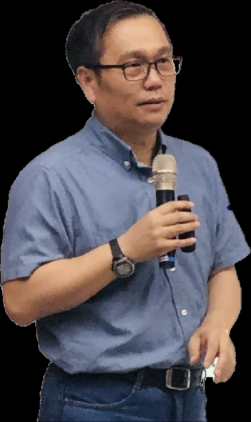
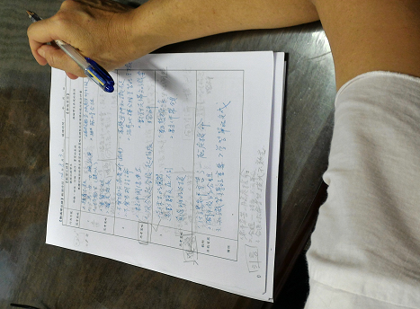
教學實踐研究計畫之計畫撰寫工作坊成功的撰寫策略
國立彰化師範大學師資培育中心
劉世雄 特聘教授
shsiung@cc.ncue.edu.tw

Slide 2
課程大綱
前言:從兩個沒通過的計畫談起
如何寫研究動機
如何找出具有貢獻性的問題
如何寫計畫主持人的內容
如何寫文獻探討
送出前再檢查一次
如何寫教學設計與規劃
如何寫研究設計與資料分析
1
5
2
6
3
7
4
8

Slide 3
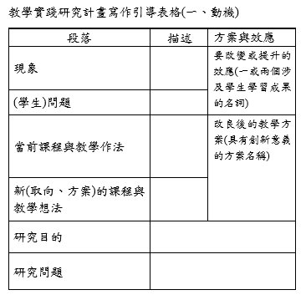
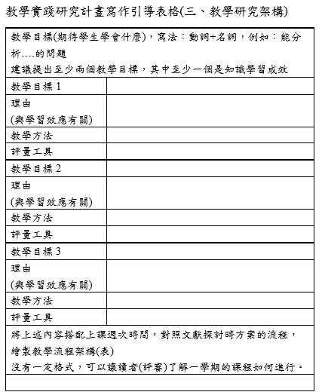
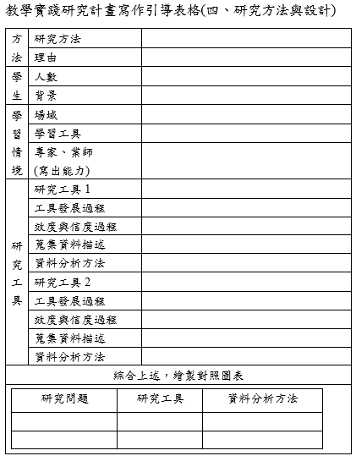
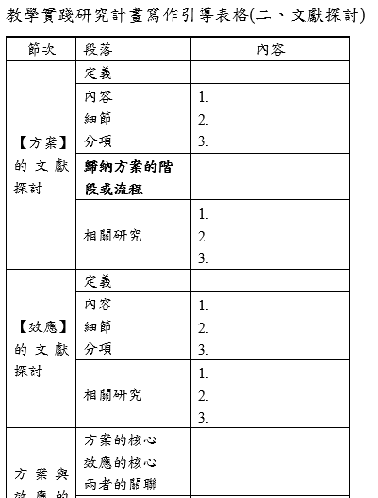

Slide 4
一、前言：從兩個沒通過的計畫談起

Slide 5
A計畫內容
【審查意見】
缺乏教學實踐研究的精神與內涵
設計一學期的課程
課程中也包含教學方法
也探討學習效應，包含前後測和變項間的相關
擬從前後測差異或變項相關，判斷教學方案合宜性
論文投稿，三天後主編回應：
The manuscript does not directly mention The Scholarship of Teaching and Learning(SoTL)

Slide 6
教學實踐(研究)的精神與實踐作法
理念：改善學生學習成效，提升教學品質、提煉教師教學實務
核心一：從要改變的學生學習問題探討課程內容與教學方法
了解學生起點、問題、需求
找出相對應的課程內容與教學方法
課程內容需要具有面向結構
教學方法符合學生認知思考
評量設計需要對照教學目標
(重視情境與詮釋的) 調整
課程(學科)內容(學生要學習的內容)
學習哪些？為何要學？如何組織？
教學方法(引導學生思考投入)
如何學習？如何理解？階段步驟？
評量設計(確認學生學習的結果)
學得如何？如何精準知道？
從學習效應回饋教學方案

Slide 7
教學實踐(研究)的精神與實踐作法
理念：改善學生學習成效，提升教學品質、提煉教師教學實務
核心一：從要改變的學生學習問題探討課程內容與教學方法
了解學生起點、問題、需求
發展相對應且有效(文獻)課程內容與教學方法
探究學生學習與教學改善情形
符合公共社群的思考(探討現象不能太私有化)
(重視情境與詮釋的) 調整
學生狀況如何？問題或需求？
課程(學科)內容(學生要學習的內容)
學習哪些？為何要學？如何組織？
教學方法(引導學生思考投入)
如何學習？如何理解？階段步驟？
評量設計(確認學生學習的結果)
學得如何？如何精準知道？
從學習效應回饋教學方案
系統性

Slide 8
B計畫內容
設計一學期的課程
以PBL為主要教學方法
邀請業師進入，提供業界議題
學生活動：學生互評、討論、填寫回饋單
預期以學生學習成果判斷方案可行性
【審查意見】
研究方法不夠嚴謹，難以判斷方案可行性
要用科研的方法研究教學，只是場域在自己課堂
用準確工具蒐集資料，才能準確地解釋研究結果

Slide 9
教學(實踐)研究的精神與實踐作法
理念：改善學生學習成效，提升教學品質、提煉教師教學實務
核心二：蒐集充分準確的證據，回饋到課程與教學方案
要改善學生什麼(效應)
藉由方案實踐，促進該效應
準確的工具蒐集學生在該效應表現，藉此省思方案的價值
沒有要分析的工具不要寫
調整
研究工具(要改變學生的效應)
問題？需求？與方案的關係
文獻探討(引導學生思考投入)
定義、內涵，發展成質量工具？
蒐集資料(確認學生學習的結果)
信效度處理、時機、分析、解釋
從學習效應回饋教學方案

Slide 10
(審查愈來愈嚴謹) 二、如何找出具有貢獻性的問題

Slide 11
具有貢獻性的亮點問題與其思考
1.觀察與了解 學生行為(現象)
推論學習問題
改善教材教法
2.省思 教育型態與社會需求
確認學習內容
改變教材教法
3.改善既有教材教法 受到限制的問題
確認限制內容
改變教材教法

Slide 12
1.觀察與了解學生行為(現象)
不來上課
上課滑手機
不參與討論
作業不做好
…
但你所看到的問題真的是教學問題嗎？
你看到的是現象？還是問題？
問題有多重要？很難解決？還是容易？

Slide 13
學生學習問題，是(傳統)課程與教學產生的結果
找出真實的問題原因
沒興趣：沒有學習成就感
懂了但忘記：缺乏學習策略與學習方法
等著老師說：欠缺自主學習意識
擴大思考，可以再有亮點一點(大家都有的問題)
與傳統課程方案的關係
學生問題是教學結果
以前的課程與教學如何?
為何無法改善那些問題？
預作準備，產出新教學方案，改善問題

Slide 14
2.省思教育型態與社會需求
社會改變對未來生活的影響
科技與生藥技術的發展
跨國聯盟與複雜現象的解釋
(協同共享聯盟、跨領域)
社會改變對未來職業的影響
學校教育教不出社會人才？
學校教育要帶領社會改變？
高等教育需要快速改變
與傳統課程方案的關係
學生問題是教學結果
以前的課程與教學如何?
為何無法改善那些問題？
預作準備，產出新教學方案，陪樣學生未來能力

Slide 15
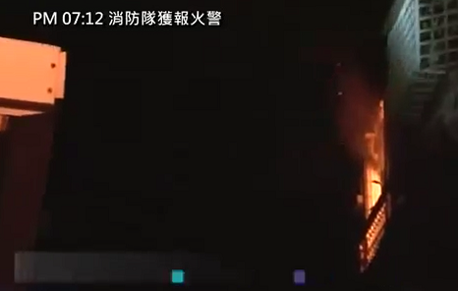
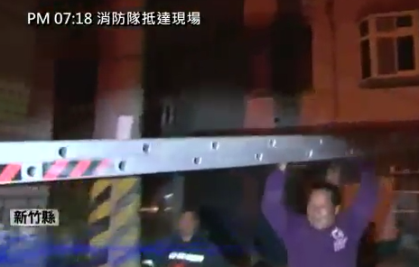
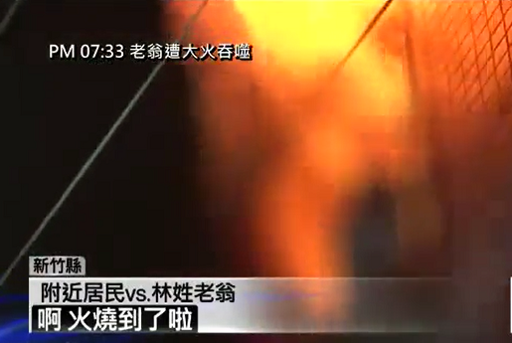
現代教育真的符合 社會需求？

Slide 16
3.改善既有教材教法受到限制的問題 (下列僅舉出我的研究經驗為例)
大學課程需要與實務現場互動
造成：學習內容無法充分理解(與情境脫離)
改變：業師或輔導教師、線上、環景攝影機
提醒：要寫出價值出來，不要運用就好。
例如：我帶領師資生到校外學校教學實作與觀課，期待師資生觀察學生表現進而思考教學設計的問題。我採用環景攝影機…
寫出價值：蒐集充分的學生表現證據，連結教學活動，察覺什麼教學會產生什麼問題。

Slide 17
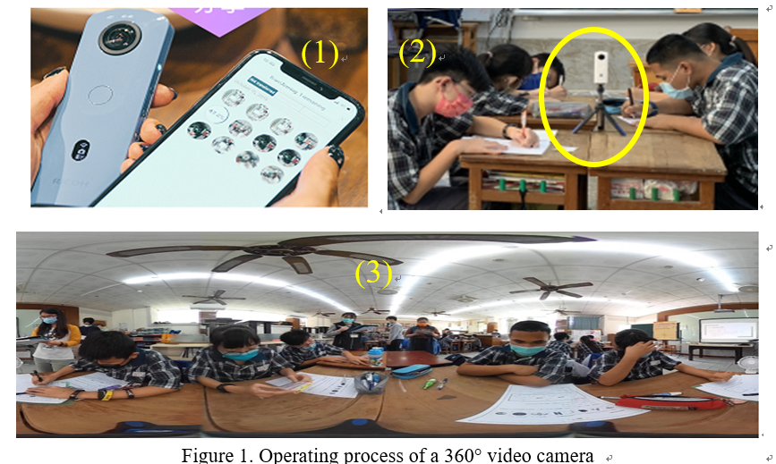

Slide 18
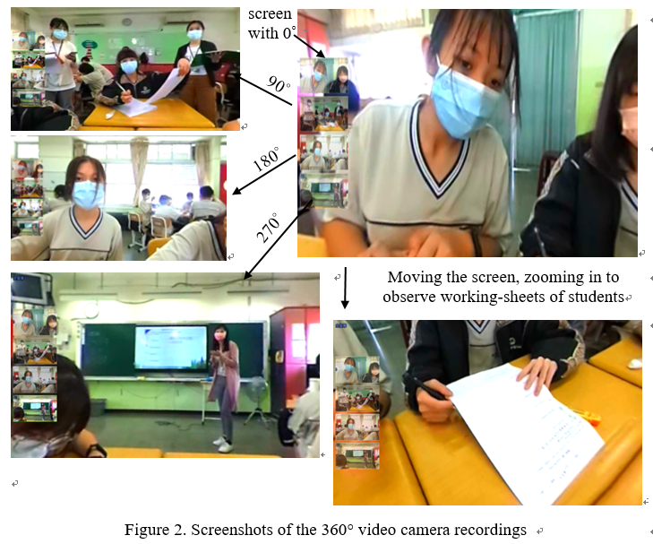

Slide 19
教學實踐研究計畫或論文的邏輯結構圖
學習問題(解決)
成效、心理等問題
結合 → 研究理念
社會趨勢(創新)
培養能力、素養…
可能有效的方案
確定要探討的變項
形成研究題目
用什麼方案解決(創新)什麼變項
產生研究目的、研究問題
Section1 背景動機
Section2 文獻探討
關於「方案」的
文獻探討
方案
效應
關於「變項」的
文獻探討
Section3 研究設計
省思
形成教材教法設計
發展評量與研究工具
Section4 研究討論與結論
教學目標 | 教學對象 | 具體階段 | 教材內容 | 教法步驟
回應
質性量化 | 題目編擬 | 效度信度 | 時機方式 | 資料分析
解釋

Slide 20
三、如何寫計畫主持人的內容

Slide 21
1.大思維：所要實踐的方案之理念背景
與研究動機不同的是，這裡可以是個人心得、個人意識、個人想法，但推論也要符合邏輯
從大面向、社會、學校，談到自己教學場域的困境
包含學生、教學限制的問題…
一步一步，把理念導引出來
與研究動機之相同與不同處
相同：理念貫通
不同：此處多闡述教學者的教學經驗、現象、原因、對學生的未來職業與生活、對學系課程的發展、對國家人才的培育
(研究動機中與研究題目無直接關係或距離太遠就不能寫出來)

Slide 22
2.自己的教學成果和此計畫的關聯
說明自己先前的教學經驗與研究經驗有足夠能力解決教育現場的問題。
無關的，不要放或簡單帶過即可
呈現自己的教學經驗
學生評比、獎狀
研究論文、參與的活動
附上一點證明
說一下這些經驗與此計畫的關聯
表示有能力執行計畫之意
審查計畫，非審查過去多厲害，把過去寫來支持計畫的執行

Slide 23
(計畫主持人)常見的問題
研究理念
針對很微小的問題，看起來自教學者本身對「課程與教學」這件事的根本目的，不夠瞭解的問題
自己教學經驗與計畫中所要探討的問題缺乏關聯。
雖提出優良教學表現，但經驗無法貢獻到計畫的內容
很少教學研究成果(若真沒有，自己做一個pilot study，說明略有所知)
寫作上的問題
過多證明文件，且未統整說明

Slide 24
四、如何寫研究動機 (或寫Introduction)

Slide 25
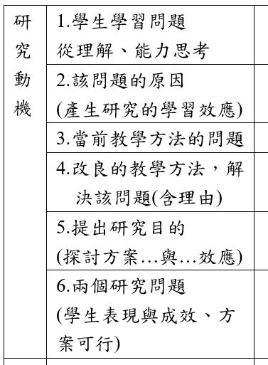
以寫作促進思考#1
現象
真正原因，探討效應
同儕討論
批判思考
問題導向
合作學習
創造思考
專題導向
各寫出一段話
當前教法不行
GAP
可改良教法，說大略理由
方案+效應
過程表現+結果成效
融合
數位科技
實務實習

Slide 26
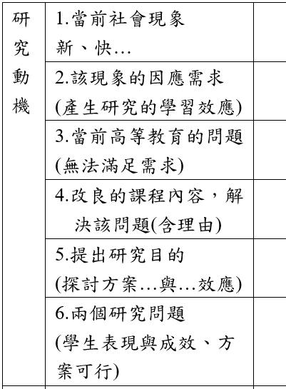
以寫作促進思考#2
現象
真正需求，探討效應
各寫出一段話
素養導向
跨領域
自主學習
當前教法不行
GAP
可改良教法，說大略理由
方案+效應
過程表現+結果成效

Slide 27
(研究動機與目的)常見的問題
研究動機
研究動機之教育現場問題太過於表面，未能探討實際背後的原因
以為新的就是創新(建議從改良舊有做法去思考)
研究動機過於主觀(例如：認為PBL就是可以培養學生能力)、沒有先前的現象問題與論述可能的作法，也無引用文獻
研究目的與研究問題
研究目的不夠具體(建議要能看出方案與效應)
寫作上的問題
研究問題無關教學實踐，例如：了解A和B之差異(僅是過程資料)

Slide 28
寫作參考範例(PDF)與實作1 -請書寫或檢視Introduction

Slide 29
五、如何寫文獻探討 學理基礎與資料蒐集與分析的敏銳度

Slide 30
文獻探討
若要投稿嚴謹學術期刊(TSSCI、SSCI)，還需要對其他的教學方法進行評論
教學方案
學習效應
兩者關係
產出課綱流程，因此需要:定義、內容、步驟、焦點…相關研究
(可在寫完第三章後再補充)
產出資料蒐集的研究工具，需要:定義、分項定義與內容…相關研究
(可在寫完第三章後再補充)
可藉由他人的觀點或相關研究與結果，支持兩者的關係。
(可在寫完第三章後再補充)

Slide 31
文獻探討一：教學方案的探討與建構
教學方案
學習效應
兩者關係
讓教學方案具有內容效度
改變教學方法
定義目的
細節內容
相關研究
準備產出一學期課綱 (階段)
改變課程內容
定義目的
細節內容
相關研究

Slide 32
在此階段後可否寫出教學階段或畫出模式(讓教學模式有文獻的效度) Example 1
Through the incorporation of the interdisciplinary curriculum design processes…the following processes can be achieved:
TESs can interact with online mentors through synchronous videoconferencing, allowing them …
Online mentors guide TESs in developing core themes on the basis of the school context.
On the basis of what they have learned through synchronous and asynchronous group discussions, TESs can …
TESs can propose plans for providing integrative learning experiences for students and share the plans with their online mentors.

Slide 33
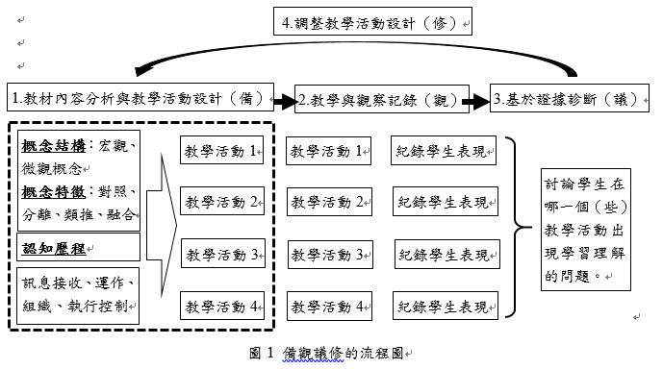
在此階段後可否寫出教學階段或畫出模式 Example 2
也可以寫在Methodology裡，但那時就要寫出具體的內容(教材、教法、評量…)，那時可用表格表示。

Slide 34
Blumenfeld等人（1991）定義專題導向學習為一種複雜的工作，過程中…。
Krajcik與Blumenfeld（2006）確認專題導向學習有三個要素，分別是產生驅動問題（driving questions）、發展書面文件（developing artifacts）、與同伴合作（collaborating with peers）。…
根據上述…專題導向學習的教學階段是…1. 2. 3….
在相關研究方面，Grossman、Pupik、Kavanagh與Herrmann （2019）藉由…，發現…。Tsybulsky與Muchnik-Rozanov（2019）探討…，發現專題導向學習有助於…。另外…
要引用到其他的教學實踐研究之論文，有延續性之意。
避免抄襲，閱讀與整理文獻後，先依照定義、內容、相關研究等順序，寫出自己的觀點(小結論)，再引用文獻支持自己的觀點，之後，再潤飾。
不過，如果要直接寫到投稿I級期刊論文，還得要比較此方案與其他方案，評估其價值。

Slide 35
文獻探討二：學習效應的探討與細節項目
讓研究工具
具有內容效度
教學方案
學習效應
兩者關係
學習效應很明確
如批判思考能力
資料分析
內容分析法
定 義
內容細節
相關研究
學習效應不明確或複雜如學習困難或因果
資料分析
主題分析法
效應範疇
情境要素細節
相關研究

Slide 36
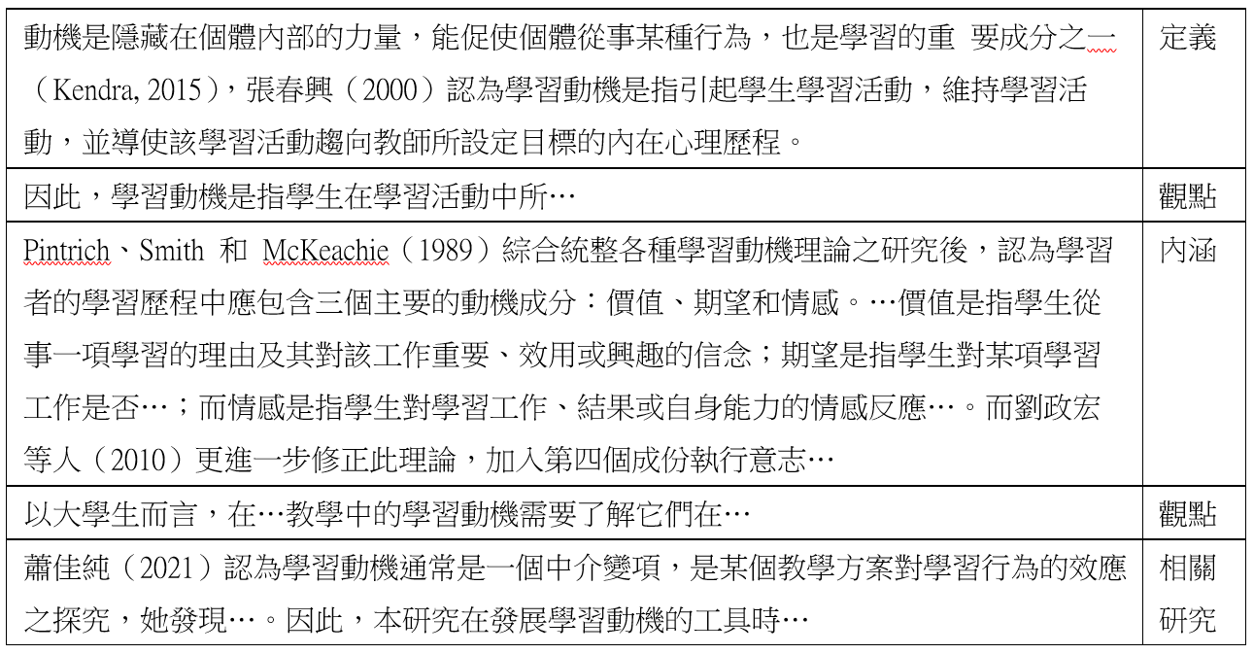
舉例：學習效應(學習動機)的文獻探討與寫作
無論是自編或採用他人的問卷或訪談題目，這是研究工具的效度。
在研究工具處，再簡略提一下。

Slide 37
文獻探討三：教學方案與學習效應兩者的關聯
教學方案
學習效應
兩者關係
教學方案的焦點
強調焦點
最好有相關研究支持
特色:與傳統的不同
焦點→啟動
學習效應之要素
強調可啟動的要素

Slide 38
舉例：教學方案與學習效應之關聯的文獻探討與寫作
Korkmaz和Karakus（2009)的研究發現混成學習除了可以在學習態度有顯著效應外，在批判思考能力上亦有顯著作用，而學習態度愈佳，批判思考能力愈顯著。Snodgrass（2011）也發現混成學習可以促進學生的批判思考能力，原因在於學習者愈投入互動討論中，其批判思考能力愈佳。…由於混成學習提供學生許多議題討論的機會，理論上，討論可以相互刺激思考，運用混成學習培養大學生的批判思考能力是可行的。
【再評論】
為何這種方案、做法，比其他方案，來得好(可以解決問題、或有更高價值)？
若有，別浪費，稿件往SSCI、SCI期刊去
上述文獻提及協同輔導教師…應用於跨領域的價值，如此，更確認本研究方案的可行性。藉此，與傳統方案比較，本研究發展的方案有三個特色：
有別於傳統師培課程，本研究所發展的師培課程方案強調…。
混合課堂講授、實體教室小組討論與合作以及同步互動機制，…有助於師培生澄清情境問題。
創新師培課程模式，強調師培生不應該…，也應該連結…。

Slide 39
文獻搜尋的資料庫
Google Scholar https://scholar.google.com/
國家圖書館期刊文獻資訊網 https://tpl.ncl.edu.tw/
華藝線上資料庫 https://www.airitilibrary.com/
ERIC教育資源資料庫 https://eric.ed.gov/
Scopus 依各校建置連結，需登入
其他屬於各領域的資料庫

Slide 40
(文獻探討)常見的問題
與研究理念的關聯
與研究主題或目的相關性不高
缺乏產出可以使用在自己研究的觀點(缺乏歸納與產出)
與教學實踐的關聯
對課程內容(教學方法或評量設計)不夠可操作性(例如：分項內容、流程步驟…)
和研究工具的發展，難以對應
寫作上的問題
邏輯跳躍(建議:定義、內容、相關研究)、不平衡

Slide 41
寫作參考範例(PDF)實作2: 請書寫或檢視 Literature Review
教學方案
學習效應
兩者關係
定義、內容、步驟或模式、焦點…相關研究
定義、分項定義與內容…相關研究
以相關研究與結果支持兩者的關係。

Slide 42
六、如何寫教學設計與規劃 -具有學理文獻基礎的流程

Slide 43
教學研究架構-課程內容與教學目標
根據文獻…結論：…師培課程內容應該與教育現場的情境問題相互連接思考，因此，本研究課程內容涉及1.到教育現場…，2.透過上述…合作設計素養導向的教學活動（教案），3.再藉以..的態度。
本課程教學目標包含：1.師資生能具備教育現場問題…能力、2.師資生能具備…設計能力、3.師資生能具備…態度。
藉由文獻探討提及的課程內容各重點要素
融入自己的教材內容，發展整學期的學習內容
非詳細課綱，僅說明要素
再提及教學目標
通常是學習在某個學習內容上要表現的程度

Slide 44
有清楚的方案執行程序，且基於文獻探討並轉化
Liu, S. H.(2020). Dialogue-based peer learning of educational topics in a university classroom. Learning and Teaching: The International Journal of Higher Education in the Social Sciences, 13(2), 41-61.

Slide 45
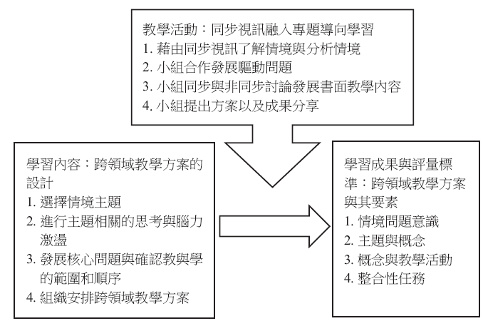
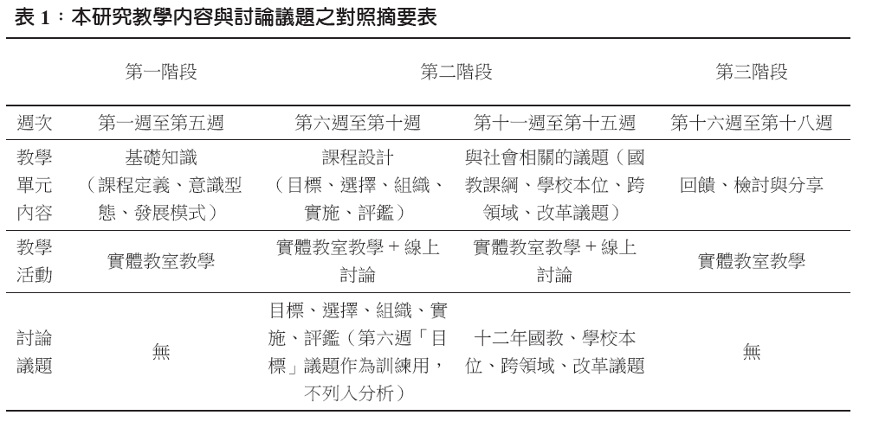
教學研究架構-整合

Slide 46
(教學設計與研究方法)常見的問題
教學情境
教材內容與教學目標、教學目標與教學活動、教學活動與教學評量，難以對應，導致教學缺乏結構
研究情境
學習地點、協同教師、操作工具與資源、場域次數…不清楚
研究工具與資料分析
寫些不會用的工具或無詳細說明工具發展(效度)與預計實施作法
資料分析的(預期)作法錯誤或不詳細

Slide 47
教學方法也需要文獻探討 (也要在研究方法與設計中寫出重點流程)
若教學方案涉及教學方法的創新 文獻要探討(包含學理基礎、步驟或流程)，研究方法中要具體提出
專題導向學習
合作學習
問題解決
批判思考
……
最好畫出流程圖
若教學方案只是引用已有教學方法， 在研究方法中要引用教學法的文獻(重點步驟)

Slide 48
實作3: 請書寫或檢視 Framework for Teaching
藉由文獻探討提及的課程內容各重點要素
融入自己的教材內容，發展整學期的學習內容
非詳細課綱，僅說明要素
再提及教學目標
通常是學習在某個學習內容上要表現的程度

Slide 49
七、如何寫研究設計與資料分析 -研究情境與工具的效度信度

Slide 50
教學研究架構之前
實驗研究法
具有控制情境的設計，包含兩或多組，通常是準實驗設計
行動研究法
具有階段實踐的省思、調整與再行動
質性研究法
調查/問卷研究法
可以深入了解學生學習知覺、包含作業內容分析
將學生知覺資料進行統計或兩次(個)差異或關聯分析
個案研究法
具有廣泛情境探討價值，以自己班級(符合廣泛情境要素)進行深入探究
混合方法研究(Mixed methods research)
因解釋學習效應或模式上的需要，需要運用多種方法蒐集資料
先根據研究目的，寫出研究方法
研究方法涉及資料蒐集與分析的技術(但非特定，例如：行動研究和個案研究，質量資料均可)。
上述兩者要能搭配，說服審查者

Slide 51
寫作方法
本研究之目的在於探討基於學生回應教學活動的表現紀錄之觀課與議課方法對師資生在教學活動設計時所應用知識的改變情形
而觀課與議課涉及到教室內的觀察以及觀課者之間的對話與省思，師資生的教學實務知識改變，除了教學前與教學後的教學設計之比較外，也涉及師資生的自我效能之自我評估；另外，蒐集師資生對此觀課方法的知覺，也有助於了解此方法在師培課程應用上的可行性，上述提及的研究資料均有其不同的知識意義。
因此，本研究採用混合方法研究（mixed methods research）設計，除了蒐集師資生的觀課記錄進一步分析外，也發展自我評估問卷以及電子開放式回饋問卷，共同解釋師資生的過程表現以及檢視其對教學活動設計的知識成長知覺。
說明研究目的
要達研究目的要有什麼資料
蒐集這些資料要用什麼方法

Slide 52
研究情境與相關資訊-研究對象與其先備知識
誰
學習前
學習中
教學設計
選課學生
學系、預計人數、特質
先備知識
背景、修過課程、自己先測驗
缺乏先備知識，怎麼辦？
學習
分組?如何分組？

Slide 53
研究情境與相關資訊-特定學習情境的選擇
本研究邀請四位具有…經驗…擔任協同教師（本研究稱為專家教師）…服務年資介於15-20年之間。專家與師資生小組隨機配對
本研究…請專家教師進行兩項主要任務：
第一，介紹該校情境…接受師資生的問題諮詢；第二，與師資生共同討論…。
專家教師至少與師資生進行四次、每次一小時以上的視訊連線，…以…為互動工具，連線時間和地點可不一
學習情境
教室、實驗室、工廠、校外實習場域
網路、視訊…
提供資源
人、事、物
接觸、協助
訓練
熟悉、帶領、學習
記住一個理念：
讓讀者(審查者)知道研究結果是在什麼情境下產出的。

Slide 54
蒐集學習效應的研究工具分兩種 -建議兩者均有，可以相互檢證
成績類的工具可以寫在教學架構中
成績類(學習評量工具)
非成績類(研究工具)
學習成就測驗
標準測驗(有標準答案)
心智能力測驗
批判思考、創意思考能力
表現任務
操作技巧(觀察)、多面向能力(表演)
量化：例如，問卷
質性：例如，訪談
質轉量
例如：作業裡提到某些概念幾次…
例如：觀察時，某些行為幾次

Slide 55
研究工具的效度(為了合理的推論)
實際測驗的內容真的符合想要測量的構念(概念)之意涵。
想要測量的構念(概念)
實際測驗的內容
兩者愈接近，效度愈好。

Slide 56
研究工具的信度(為了合理的推論)
透過多次、多人、多方…的看法、觀點、測量結果趨向一致。
第一題傾向準確測量
第二題傾向準確測量
第三題傾向準確測量
內部一致性：Alpha信度

Slide 57
研究工具的寫作，需要包含這些內容
某工具的目的，要蒐集什麼資料，回答哪一研究問題。
發展或編寫題目的學理基礎，從文獻端擷取概念性定義、操作性定義，包含的面向與內涵。
題目與題數，要舉例或全部顯現
施測時間、訪談時間等蒐集資料的細節，找誰評分，如何評分？
如何分析、呈現資料與如何解釋？
欠缺上述內容的工具，千萬不要寫，多寫多錯
常見審查問題: 效度(準確)
1.文獻支持不足(影響內容效度)
2.內容偏頗或非構念(表面效度)
3.評分或分析不適當(扭曲意義)

Slide 58
(教學設計與研究方法)常見的問題
教學情境
教材內容與教學目標、教學目標與教學活動、教學活動與教學評量，難以對應，導致教學缺乏結構
研究情境
學習地點、協同教師、操作工具與資源、場域次數…不清楚
研究工具與資料分析
寫些不會用的工具或無詳細說明工具發展(效度)與預計實施作法
資料分析的(預期)作法錯誤或不詳細

Slide 59
沒有實驗組對照組時，如何確認成效 -若可以轉換為分數
動作技能、心智能力、任務表現
多個-認知處理層次一致，教學目標層次一致
使用能力的評分標準表，可以增加評分者，強調評分者評分的一致性
搭配學習成就測驗
將每一次的評分標準表以長條圖顯示
視為每個單元的形成性評量
類似前後測的比較與對照
若無法看出正向曲線圖，進行解釋

Slide 60
資料分析方法(內容分析法：質轉量) -除了用百分比、多個長條圖比較(看出變化)外
文字型的作業，可以使用內容分析法
只是要對照更細膩的評分標準(對照)表
內容分析：根據文獻建立類目(加描述)
以類目將類似意義的文字資料歸類
算類目次數，可能再聚集為大類目
多次比較，看看某一類目的次數會增多嗎？
還是用長條圖

Slide 61
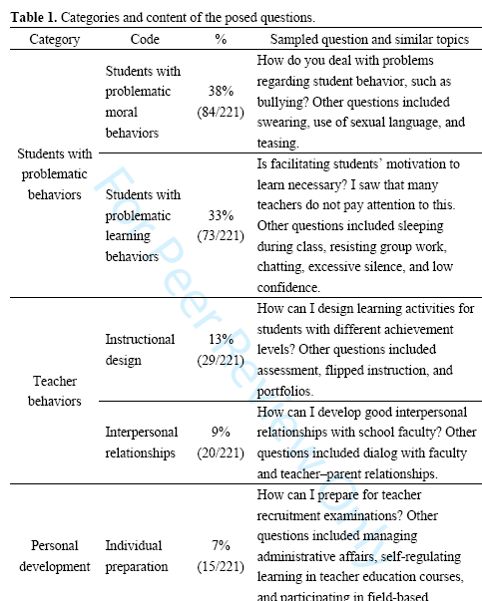
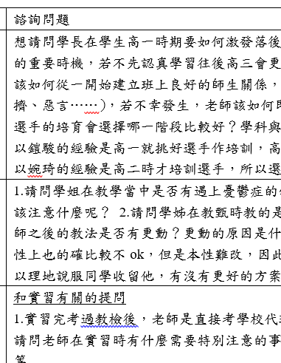
內容分析法 -質性轉量化的方法
提問：小樣本的研究在投稿要注意那些事情，比較容易被接受？
需要再檢驗評分者信度
Liu, S.-H. (2021). Online mentoring of teacher education students by experienced recent graduates by using synchronous videoconferencing. Innovations in Education and Teaching International. 60(2), 227-238.

Slide 62
其他質轉量的方法，舉例說明
師資生在教學省思的內容，分析與計算涉及教材(CK)、教法(PK)、教材教法(PCK)、教學技巧(skill)的次數是否一樣多？(期望值可以設定相等或不相等) 【解釋與後續】了解其學習成果，藉此形成方案(教材教法學科)省思的方向 | 適合度分析
一班學生內的多組學生(模擬情境組、真實情境組)，他們的作業中所提到的情境問題解決策略的可行性(可行或不可行)之次數是否有差異？ 【解釋與後續】了解不同學習作業學生，在情境問題解決策略的可行和不可行之次數不同，藉此確認哪一種方案(模擬情境組、真實情境組)的優劣。 | 百分比同質性
學生在線上非同步小組討論中(要求對他人回饋)，回饋內容中提到關鍵知識的次數(多中少)和作業表現中提到的關鍵內容次數(多中少)是否有關係？ 【解釋與後續】了解學生回饋內容可否刺激學習內容思考？確認方案(指導回饋技巧)可行 | 獨立性檢定
一班學生進行八個單元(八週)的差異化學習，藉由每週課程後的回饋問卷，了解其學習參與知覺(促進學習、無促進學習)是否改變(第一次、第八次前後測)？ 【解釋與後續】了解學生進行差異化學習後，知覺是否促進學習參與？以確認方案可行 | 改變顯著性檢定

Slide 63
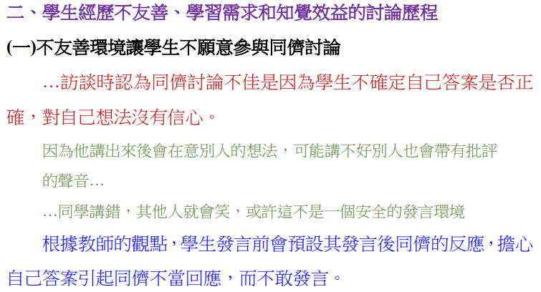
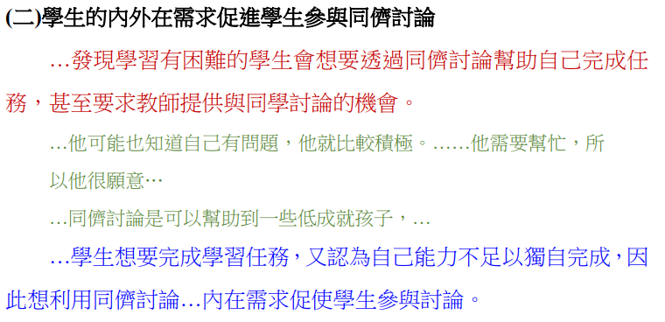
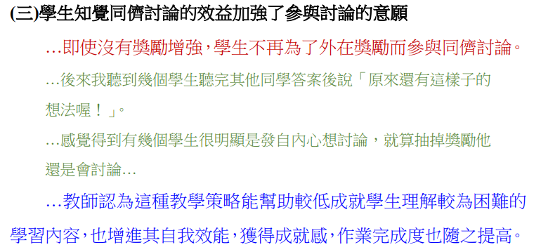
質性分析的寫作與呈現(主題分析法)
通則 主題
概念
概念
提出發現
解釋意義
提出發現
解釋意義
引用文字
引用文字

Slide 64
多元資料的三角檢證
測驗、問卷、訪談都顯示一個趨勢
具有信度
回應兩個問題：
學生效應
方案價值
問題1：…學生…在…效應的…表現情形為何？
問題2：…方案在…的合宜性(或模式建構、實務應用價值)為何？

Slide 65
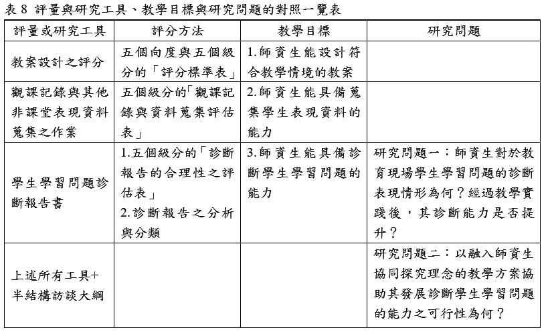
資料分析與教學目標、研究問題的對應
哪些工具蒐集的資料對應哪一個教學目標和研究問題

Slide 66
實作4: 請書寫或檢視 Situation and Measurement
Situation，情境: 除了教師與學生之外，其餘人事物均可提。
Measurement:研究工具(至少1~4點)
如何發展(題目與題數)
如何確認效度與信度
如何蒐集資料、施測時機
如何分析
(回應哪個研究問題)
無法寫出這四點的工具，不要寫出來(只寫工具名稱)，一般來說，觀察、省思紀錄…。

Slide 67
八、送出前再檢查一次

Slide 68
交稿前自我檢視#1
研究動機與研究問題
起點與動機：大範圍與小範圍的交替思考
從學生學習困境找出起點，最好這種困境是多數的領域或國際學生均有的問題
從該學科領域學生未來會面對的問題，設計自己教學的起點
強調學術貢獻在於自己和同儕領域的教學者

Slide 69
交稿前自我檢視#2
文獻與研究設計
文獻與方案：文獻與方案(內容與流程)、文獻與工具(定義與內涵)，進行來回思考。
審查意見多指出：
文獻中提到的教學方法、學習效應等方案內容寫得太簡單或太隨意
方案為何得以有效解決問題(論述與理念顯示研究者的功力)
最好包含方案的細節，可能到最後不一定有效，才能夠進一步討論與省思。

Slide 70
交稿前自我檢視#3
資料蒐集與效應分析
方案實踐與效應評估來回思考
學生的學習就是來自教師的教學，即使學生有其他因素，也是綜合起來在課堂中學習，從學生的表現去回應到自己的教學
「怎麼教，會產生什麼效應、用什麼工具蒐集的證據」三者的關聯，最容易被疏忽

Slide 71
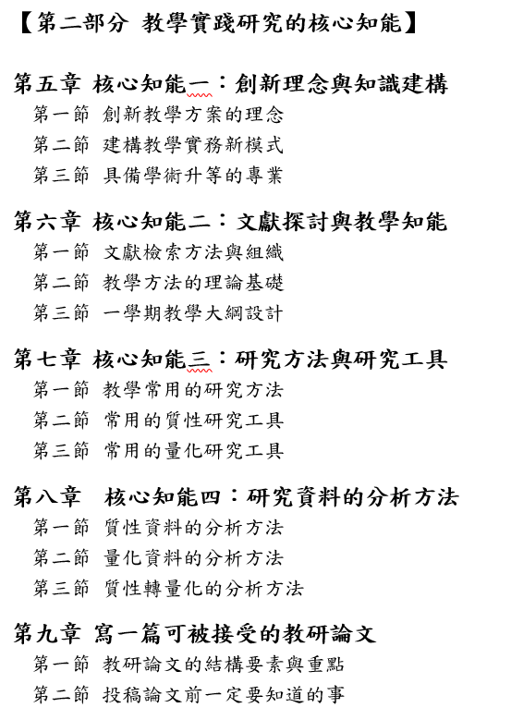
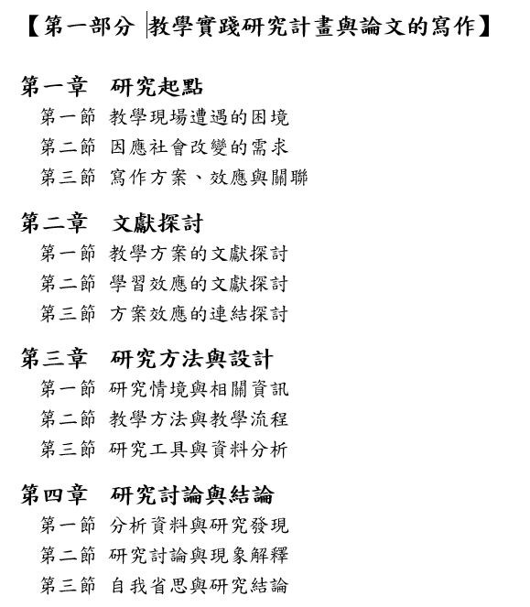
可參閱我的書

